Slide 1
ΘΕΜΑ :Ο ΜΑΣΤΟΡΑΣ ΤΟΥ ΧΡΩΜΑΤΟΣ ΚΛΩΝΤ ΜΟΝΕ
Μαθητής : Βασιλείου Αιμίλιος
Τάξη: Α΄1

Slide 2
Κλωντ Μονέ
Γεννήθηκε στο Παρίσι, στις 14 Νοεμβρίου του 1840. Το 1858 γνωρίστηκε με τον Ευγένιο Μπουτίν, ο οποίος αποτέλεσε έναν από τους πρώτους δασκάλους του Μονέ και τον ενθάρρυνε να ζωγραφίσει την ύπαιθρο, σύνηθες θέμα για ζωγράφους εκείνης της περιόδου. Τον επόμενο χρόνο εγκαταστάθηκε στο Παρίσι όπου συνέχισε τις σπουδές του στην Ελβετική Ακαδημία (Académie Suisse) και ήρθε σε επαφή με έργα σημαντικών ζωγράφων επισκεπτόμενος το Μουσείο του Λούβρου. Παράλληλα, γνώρισε τον Καμίλ Πισαρόκαι τον Γκυστάβ Κουρμπέ. Την περίοδο 1860-1862, επιστρατεύτηκε και ταξίδευσε στην Αλγερία. Λόγω προβλήματος της υγείας του, κατάφερε να απολυθεί από το στρατό περίπου το 1862, ενώ σημαντικό ρόλο σε αυτό φαίνεται πως διαδραμάτισε και η θεία του, η οποία μάλιστα υποχρέωσε τον Μονέ να παρακολουθήσει μαθήματα ζωγραφικής σε κάποιο πανεπιστήμιο. Ο ίδιος ο Μονέ, απέφυγε να εγγραφεί σε κάποιο πανεπιστήμιο, ωστόσο παρακολούθησε μαθήματα, για περίπου δύο χρόνια, στο ατελιέ του Σαρλ Γκλαιρ (Charles Gleyre), όπου συνδέθηκε φιλικά και με τους Ρενουάρ, Μπαζίλ και ΄Αλφρεντι. Ο τελευταίος μάλιστα, απεικονίζεται σε όλες τις μορφές τού πίνακά του "Πικ-Νικ". Πέρα από τη φιλία που αναπτύχθηκε μεταξύ τους, μοιράζονταν κοινές ιδέες για τη ζωγραφική, οι οποίες αργότερα θα μετουσιώνονταν στο κίνημα του ιμπρεσιονισμού.
Το 1908 άρχισε να αντιμετωπίζει προβλήματα με την όρασή του, αναπτύσσοντας καταρράκτη στα μάτια του. Τελικά υποβλήθηκε επιτυχώς σε δύο χειρουργικές επεμβάσεις το 1023, γεγονός που του επέτρεψε να συνεχίσει να ζωγραφίζει. Πέθανε τρία χρόνια αργότερα, το 1926, σε ηλικία 86 ετών στο Ζιβερνύ, ως πλούσιος και αναγνωρισμένος ζωγράφος.

Slide 3
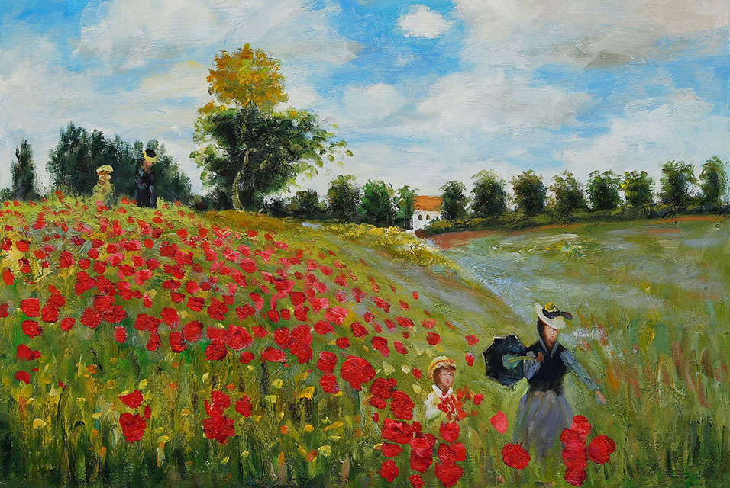
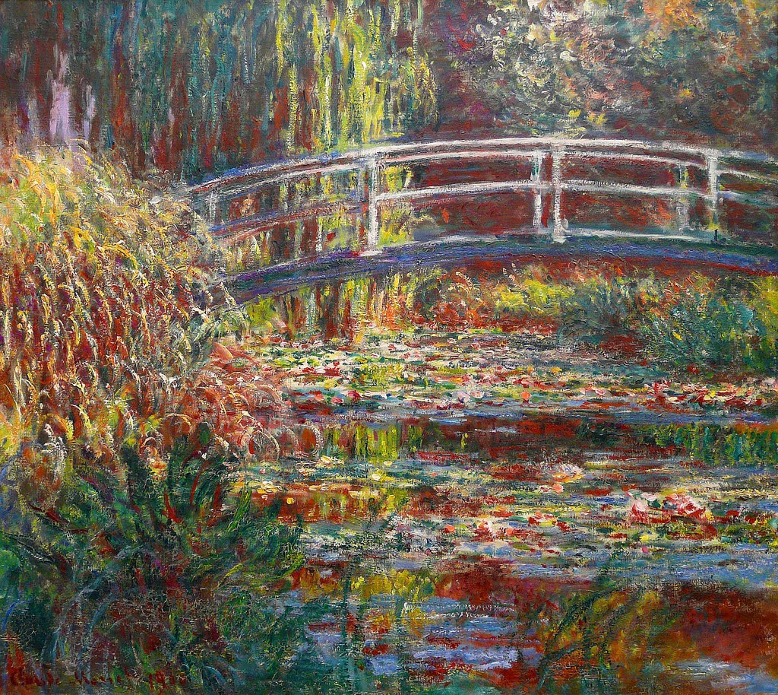
Το λιβάδι με τις παπαρούνες Η λίμνη με τα νούφαρα

Slide 4
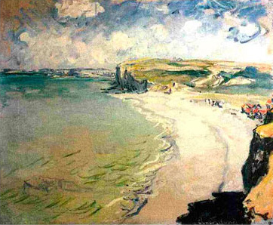
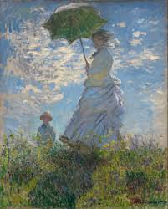
Παραλία του Πουρβίλ Γυναίκα με ομπρέλα

Slide 5
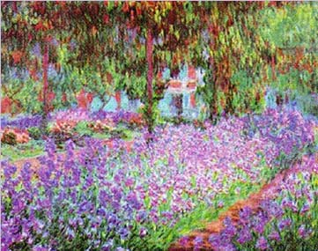
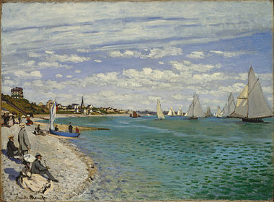
Ο κήπος του καλλιτέχνη στο Ζιβερνί Σκάφη αγώνων στη Σεντ Αντρές

